Slide 1
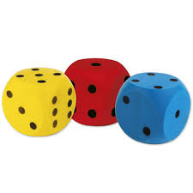
KOCKA, MJERENJE OBUJMA KOCKE
Kukas Bojana, prof.dekektolog

Slide 2
G
F
G
F
H
E
H
E
D
C
D
C
A
B
A
B

Slide 3
S koliko strana je omeđen kvadar?
S koliko bridova je
omeđen kvadar?
Koliko vrhova ima kvadar?
Što kvadar i kocka
imaju isto ili zajedničko?
Što kvadar i kocka imaju različito?

Slide 4
.
ZAPAMTI!
OBUJAM KOCKE IZRAČUNAVA SE MNOŽENJEM MJERNIH BROJEVA TRIJU BRIDOVA KOJI IZLAZE IZ ISTOG VRHA KOCKE.
Zapiši u bilježnicu o = 8 dm · 8 dm · 8 dm
Izračunaj (pisanim postupkom) i objasni
zapis.

Slide 5
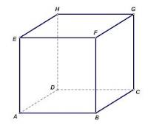
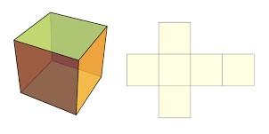
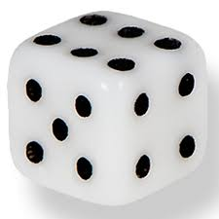
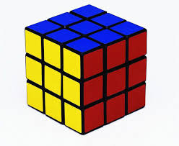
KOCKA
Kocka je geometrijsko tijelo. Ona ima 12 bridova i 8 vrhova. Mreža kocke sastoji se od 6 jednakih kvadrata.

Slide 6
Izmjerit ćemo obujam kocke duljine brida 2 cm.
2 cm
2 cm
2 cm
(2 · 2) · 2 = 4 · 2 = 8 cm³
Obujam ili o = 8 cm³

Slide 7

DOMAĆI URADAK
Riješiti u udžbeniku zadane zadatke na strani od 171. – 184.

Slide 8
8 cm³
MJERNI BROJ OBUJMA
(pokazuje koliko kocaka “kocka-kutija” sadrži)
OZNAKA ZA VELIČINU JEDINIČNOG OBUJMA

